Slide 1

CUAI 스터디 캐글 데이콘 우수 노트북 분석 – 4팀
2022.04.05
발표자 : 최서희

Slide 2
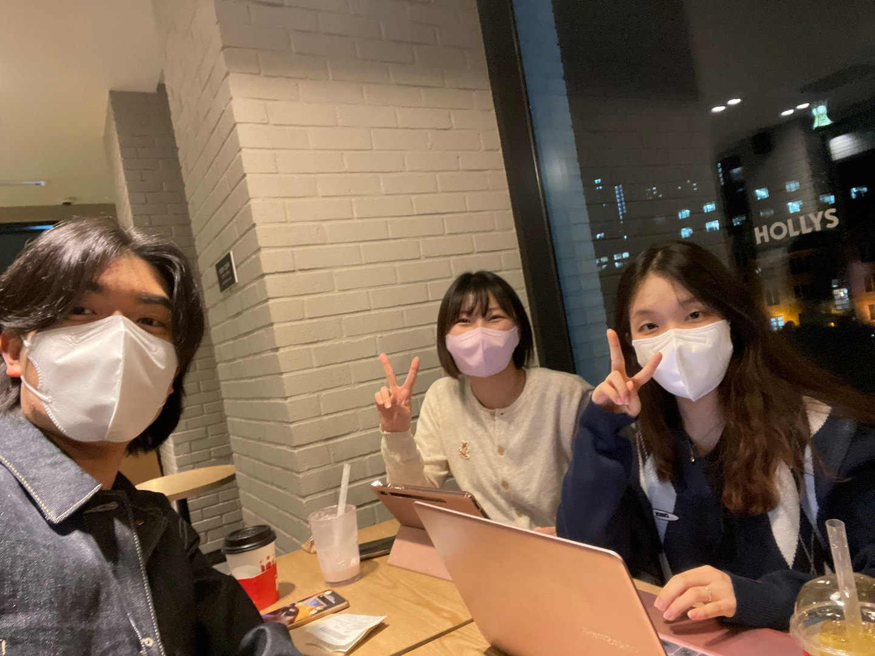
스터디원 소개 및 만남 인증
3.21 6:00 PM
1주차 스터디
스터디원 : 최서희
스터디원 : 박상우
스터디원 : 정재희
이곳에 만나서 찍은 사진을 넣어주세요.
(비대면일 경우엔 화면 캡쳐 이용)
얼굴이 나오게 찍어주셔야 합니다:D

Slide 3


스터디 내용

Slide 4
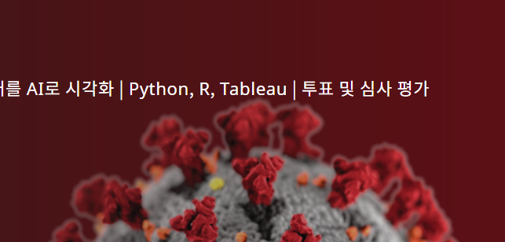
3.28 스터디 내용
코로나 데이터 시각화 AI 경진대회
Notes:
3월 28일 스터디는 코로나 데이터 시각화 ai 경진대회의 세 코드를 가지고 스터디하였습니다.

Slide 5
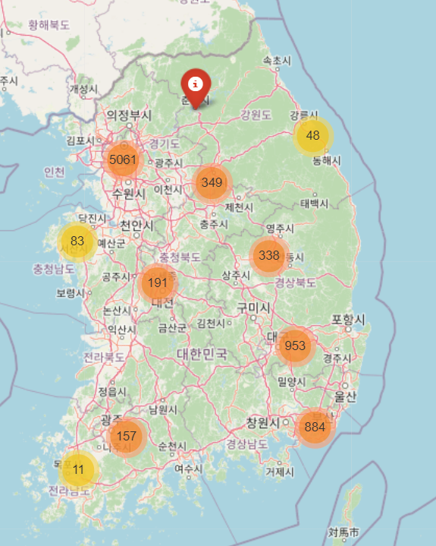
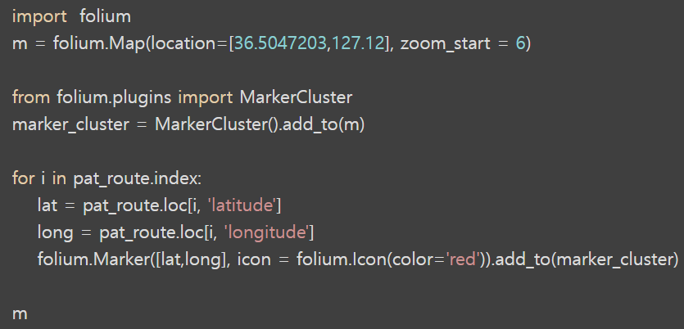
3.28 스터디 내용
Folium 라이브러리
Notes:
3월 28일 스터디는 중요하게 본 부분만 간단히 말씀드리겠습니다. 코로나 데이터를 시각화하는 코드들이었는데 거기서 중요하게 본 것이 follium 라이브러리입니다. follium 라이브러리는 장소의 위치좌표정보를 이용해 시각화하는 방법입니다. 확진자의 지역의 위도와 경도를 marker로 나타내었고 markercluster를 임포트 하여서 지도를 확대 축소하는거에 맞춰 각 클러스터로 간략하게 한눈에 확인할 수 있게 해주었습니다. 그래서 경기도, 경상도에서 많은 확진자가 나온것을 확인할 수 있습니다.

Slide 6
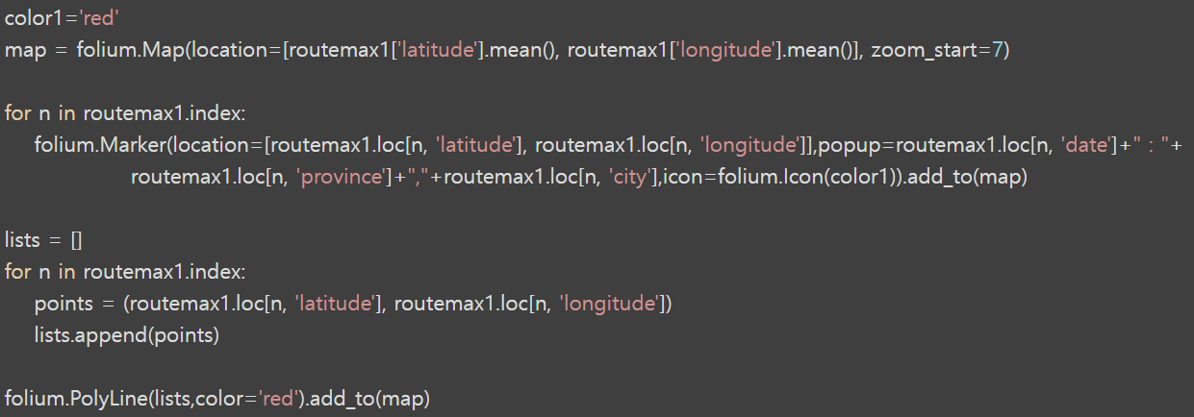
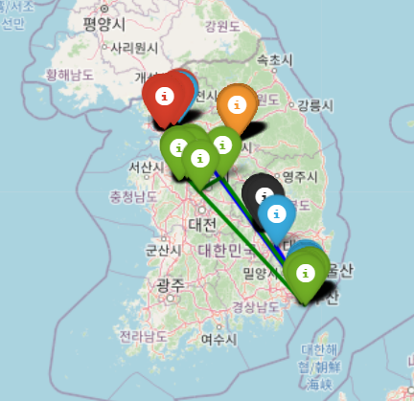
3.28 스터디 내용
Folium 라이브러리
Notes:
상우님 코드에서도 folium 라이브러리가 쓰였는데 이 코드는 가장 많이 돌아다닌 5명의 확진자의 동선을 분석하였고 이를 PolyLine메소드로 나타내었습니다. 확진자 주요 발생도시와 일맥상통하는 결과가 나왔는데, 신천자를 포함했을때 대구와 경북지역의 비중이 크고 신천지를 제거하면 천안시와 구미시가 비중이 큰 도시로 나타났습니다.

Slide 7
3.28 스터디 내용
코로나 데이터 시각화 AI 경진대회
Notes:
그 외로 코로나 데이터뿐만 아니라 20대 확진자가 많은 이유를 보기위해 서울시 유동인구 데이터를 쓰고, 검색 트랜드를 보기 위한 코로나 관련 용어 검색 횟수 데이터를 사용하여 분석하고 주장을 뒷받침하는 코드들을 살펴볼 수 있었습니다.

Slide 8
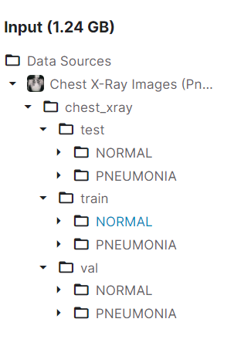
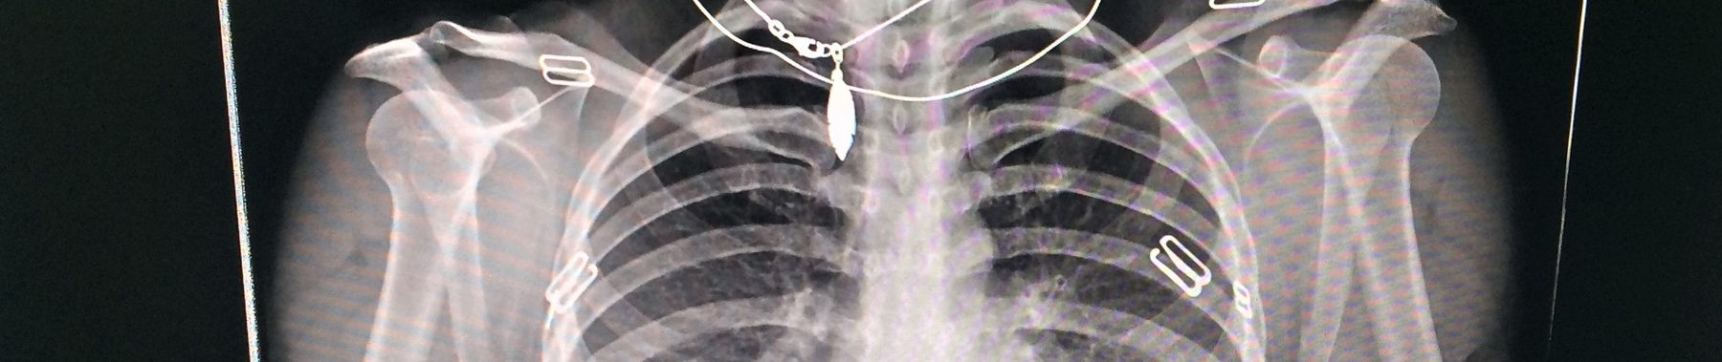
4.4 스터디 내용
Chest X-Ray Images (Pneumonia)
Notes:
다음 4월4일 스터디는 chest X-Ray image 데이터로 폐 이미지 사진을 보고 폐렴인지 정상인지 분류하는 모델을 딥러닝으로 구현한 코드들을 보았습니다.
일단 데이터는 5,863개의 X-Ray 이미지(JPEG)로 train, test, validation 각각 2개의 카테고리(폐렴/정상)로 존재합니다.

Slide 9
Keras work flow
1. Load the Data
2. Create the Model
3. Compile the Model
4. Train the Model
5. Evaluate the Model
Notes:
keras를 사용하였다. Keras work flow는 다음과같습니다.

Slide 10
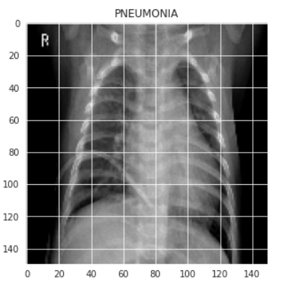
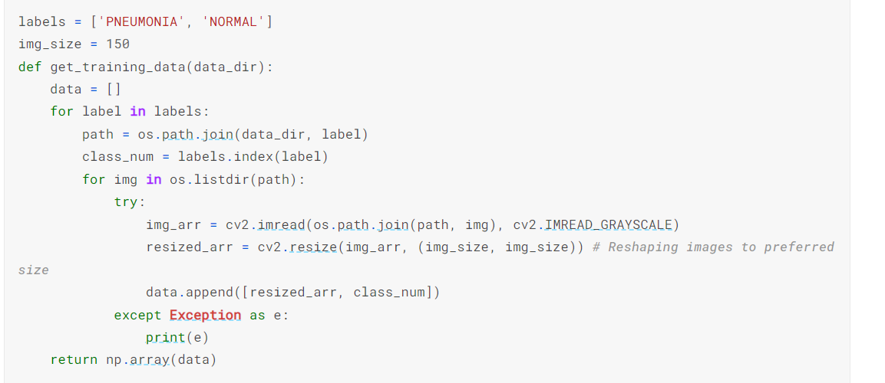
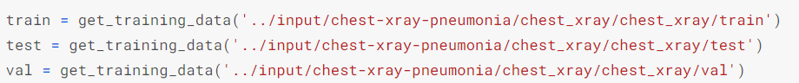
1. Load the Data
Notes:
일단 data를 가져오는 코드입니다. 이미지를 다룰 때 사용하는 openCV모듈을 사용하였고 imread, resize 메서드를 사용하여 이미지를 읽고 150X150사이즈로 축소시켜 준비하였습니다.

Slide 11
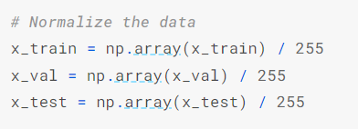
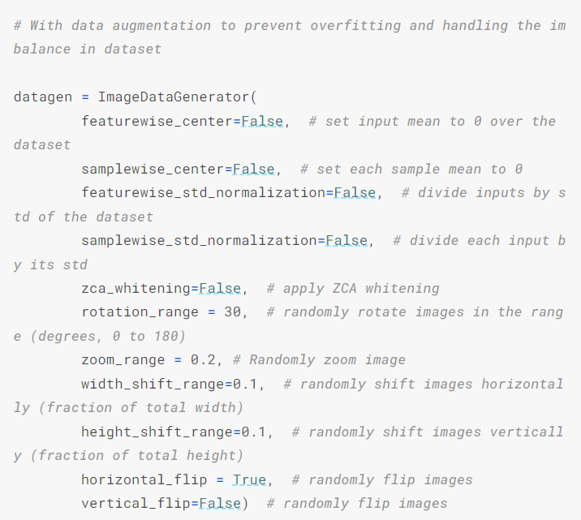
1. Load the Data
Notes:
픽셀값이 0~255값을 가져서 255로 나눠 normalization 해줬습니다. 데이터의 불균형과 오버피팅을 막기위해 데이터 확대를 해주었는데, ImageDataGenerator 클래스를 사용하여 이미지 데이터를 회전시키고, 줌시키고 비율을 바꾸고 하는 등으로 샘플 수를 확장시켜주었습니다.

Slide 12
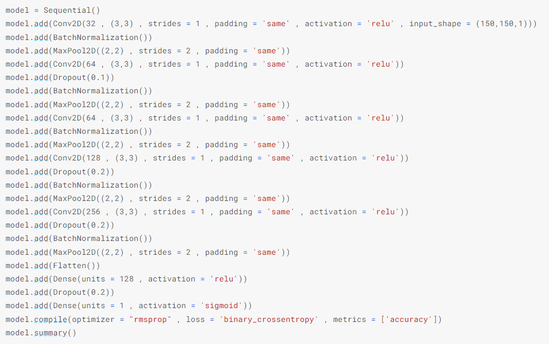
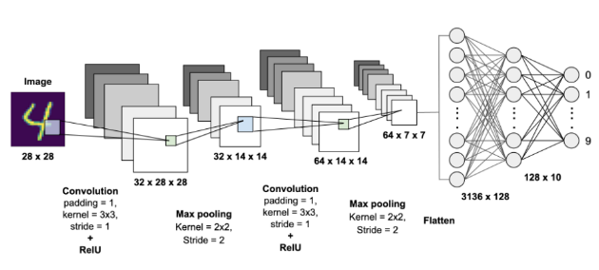
2. Create the model 3. Compile the Model
Notes:
다음은 CNN model을 만드는 과정입니다.

Slide 13
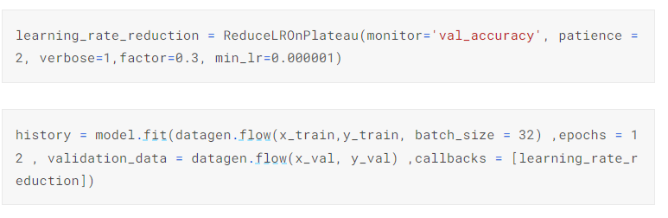
4. Train the Model
Notes:
다음은 CNN model을 만드는 과정입니다.

Slide 14
감사합니다!

